Slide 1
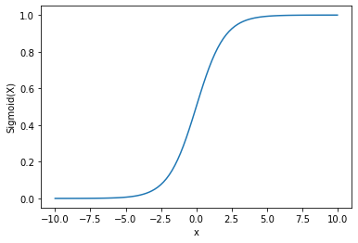







$$x_{1}$$
$$x_{2}$$
$$z$$
$$x_{3}$$
$$y_{P}$$
$$…$$
$$x_{N}$$

